Slide 1

Тема № 5 «Безопасность проведения страховых операций»
Страхование, его формы и виды. Участники страхового рынка.
Государственное регулирование страховой деятельности в РФ.

Slide 2

Страхование, его формы и виды
Страхование - это отношения по защите интересов физических и юридических лиц Российской Федерации, субъектов Российской Федера­ции и муниципальных образований при наступлении определенных страховых случаев за счет денежных фондов, формируемых страхов­щиками из уплаченных страхователями страховых премий, а также за счет иных средств страховщиков.
Отношения между страхователем и страховщиком, называемые страховыми, возникают в связи с существованием у страхователя стра­хового интереса к объекту страхования и его сохранности, а у страхов­щика - в получении дохода и обеспечении страховой защиты. Пред­посылкой возникновения страховых отношений служит страховой риск.

Slide 3
Сущность страхования состоит в формировании определенного денежного фонда и его перераспределении во времени и пространстве с целью возмещения возможного ущерба его участникам в случае наступления страхового случая.
Как экономическую категорию страхование можно представить в виде системы экономических отношений, включающей совокупность форм и методов формирования целевых фондов денежных средств и их использования для возмещения ущерба при различных непредвиденных неблагоприятных обстоятельствах, а также для оказания помощи граж­данам при наступлении определенных событий в их жизни. Страхова­ние выступает, с одной стороны, средством защиты бизнеса и благосо­стояния людей, а с другой - видом деятельности, приносящим доход. Источниками прибыли страховых компаний служат доходы от основ­ной и от инвестиционной деятельности.

Slide 4

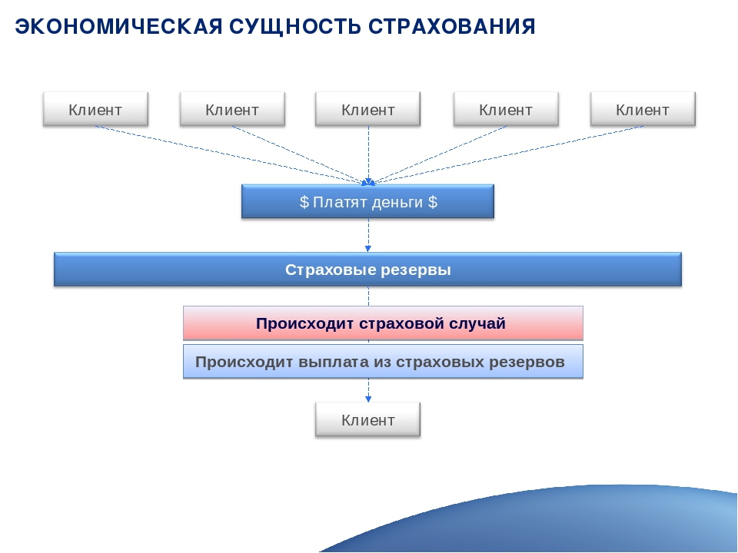
В течение года или достаточно продолжительного времени число получателей возмещения из страхового фонда за понесенный ущерб обычно меньше числа страхователей. Поэтому страховщик имеет воз­можность возмещать полностью или частично, в зависимости от усло­вий страхования, убытки тем участникам страховых отношений, ко­торые эти убытки понесли. Таким образом, чем больше страхователей привлечено к данному виду страхования, тем, естественно, будет мень­ше сумма взносов каждого страхователя участника фонда, посколь­ку в формировании фонда участвуют все страхователи, а возмещение ущерба производится только пострадавшим. Сумма возмещения убыт­ков отдельного страхователя обычно во много раз превышает уплачен­ные им страховые взносы.
Таким образом, экономическая сущность страхования заключается в том, что убытки раскладываются на многих страхователей - участ­ников фонда и их взносы сравнительно необременительны для каждо­го из них.

Slide 5
Для удовлетворения потребностей в страховой защите и создания единой взаимосвязанной системы становится необходимой классифи­кация страхования.
Под классификацией страхования понимают деление страхования на отрасли, подотрасли и виды, которые являются звеньями класси­фикации страхования. Все звенья классификации располагаются так, что каждое последующее звено является частью предыдущего. За выс­шее звено принята отрасль, среднее - подотрасль, низшее - вид стра­хования.
Отрасли страхования
В страховом законодательстве России выделяются две отрасли страхования (личное и имущественное) (рисунок 1) и 22 лицензируемых вида страховой деятельности (табл. 1).
Личное страхование
Имущественное страхование
Подотрасли страхования
Вид страхования как часть отрасли характеризуется страхованием однородных имущественных интересов и выражает конкретные инте­ресы страхователей.
Страхование от несчастных случаев
Страхование жизни
Медицинское страхование
Страхование имущества
Страхование гражданской ответственности
Страхование предпринимательских рисков
Медицинское страхование
Рисунок 1 - Классификация страхования по объектам страхования (отраслевая классификация)

Slide 6
Таблица 1 - Классификация страхования лицензируемых видов страхования в РФ
Отрасли страхования | Виды страховой деятельности
Личное страхование | Страхование жизни на случай смерти, дожития до определенного возраста или срока либо наступления иного события
 | Пенсионное страхование
 | Страхование жизни с условием периодических выплат (ренты, аннуитетов)
 | Страхование от несчастных случаев и болезней
 | Медицинское страхование
Имущественное стра­хование | Страхование наземного транспорта (за исключением ж/д транспорта)
 | Страхование средств железнодорожного транспорта
 | Страхование средств воздушного транспорта
 | Страхование средств водного транспорта
 | Страхование грузов
 | Сельскохозяйственное страхование
 | Страхование имущества юридических лиц, за исклю­чение средств транспорта и сельскохозяйственного стра­хования
 | Страхование имущества граждан, за исключением средств транспорта
 | Страхование гражданской ответственности владель­цев автотранспортных средств
 | Страхование гражданской ответственности владель­цев воздушного транспорта
 | Страхование гражданской ответственности владель­цев водного транспорта
 | Страхование гражданской ответственности организа­ций, эксплуатирующих опасные объекты Страхование гражданской ответственности за причи­нение вреда вследствие недостатков товаров, работ, услуг Страхование гражданской ответственности за причи­нение вреда третьим лицам Страхование гражданской ответственности за неис­полнение или ненадлежащее исполнение обязательств по договору Страхование предпринимательских рисков Страхование финансовых рисков
Именно вид страхования предоставляют страхов­щики страхователю.

Slide 7
Все звенья отраслевой классификации охватывают две формы стра­хования - обязательное и добровольное, каждая из которых строится на определенных принципах (таблица 2).
Таблица 2 – Основополагающие принципы формального распределения страхования по формам
Принципы обязательного страхования | Принципы добровольного страхования
Законодательное регламентирование на основе соответствующего закона | Законодательное регулирование на осно­ве договора и правил страхования
Начало страхования не всегда зависит от поданного заявления | Любой охват страховых объектов (сплошной, выборочный)
Страхование не всегда зависит от уплаты страховых премий | Зависимость страхового обеспечения от желания и платежеспособности потре­бителя
Бессрочность страхования | Договор заключается на определенный срок страхования
Нормирование страховых выплат законодательными актами | Присутствие страхового интереса
Сплошной охват страховых объектов, указанных в законе | Начало страхового отношения предва­ряется заявлением потенциального по­требителя и обязательностью уплаты им страховых премий
Независимость страхового обеспечения от желания и платежеспособно­сти потребителя | Прекращение действия страхования в результате неуплаты страховых премий

Slide 8
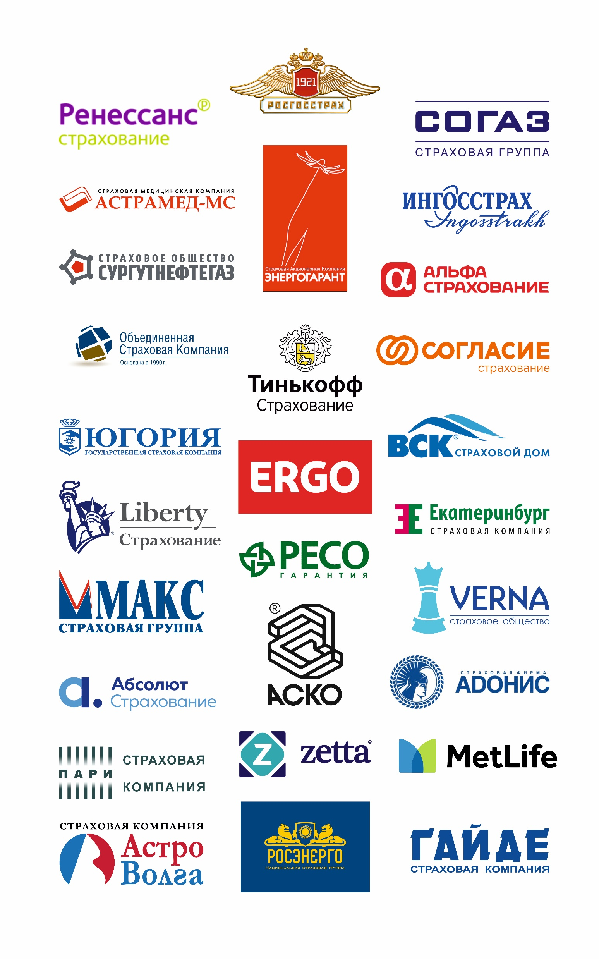
Инициатором обязательного страхования является государство, ко­торое на законодательной основе обязывает страхователей заключить страховой договор. В страховых продуктах, реализуемых на доброволь­ной основе, инициатором выступают любые заинтересованные в стра­ховании лица страхователи.
В соответствии с Законом РФ «Об организации страхового дела в Российской Федерации» участниками страховых отношений (и, соответственно, участниками страхового рынка) являются:
страхователи,
застрахованные (страховщики),
выгодоприобретатели,
страховые организации,
общество взаимного страхования,
страховые агенты,
страховые брокеры,
страхо­вые актуарии,
федеральные органы исполнительной власти, к компе­тенции которых относится осуществление государственного надзора за деятельностью субъектов страхового дела и объединения субъектов страхового дела, в том числе саморегулируемые организации.
Согласно Закону РФ «Об организации страхового дела в Россий­ской Федерации» страховые организации, общества взаимного страхо­вания, страховые брокеры и страховые актуарии являются основными субъектами страхового рынка; их деятельность подлежит лицензиро­ванию (за исключением деятельности актуариев).

Slide 9



Основным страховщиком на рынке выступают страховые организации. Они создают страховые продукты, определяют условия их реализа­ции потенциальным страхователям.
Страховые актуарии - это граждане Российской Федерации, име­ющие квалификационный аттестат и осуществляющие на основании трудового договора или гражданско-правового договора со страховщи­ком деятельность по расчетам страховых тарифов, страховых резервов страховщика, оценке его инвестиционных проектов с использованием актуарных расчетов.
Страховые агенты - граждане Российской Федерации, осуществляющие свою деятельность на основании гражданско-правового договора, или юридические лица (коммерческие организации), представляющие страховщика в отношениях со страхователем по поручению страховщи­ка в соответствии с предоставленными полномочиями.

Slide 10



Страхователь - это юридическое или физическое лицо, обладаю­щее полной гражданской дееспособностью, лицо, которое страхует свой собственный интерес или интерес третьей стороны, уплачивает для это­го страховые премии и имеет право по закону или по договору страхо­вания получить страховое возмещение.
Застрахованный - физическое лицо, жизнь, здоровье и трудоспо­собность которого выступают объектом страховой защиты и в пользу которого заключен договор страхования (подразделяются по доходам, по полу, по возрасту и т. д.).
Выгодоприобретатель - физическое или юридическое лицо, на­значенное страхователем для получения страховых выплат по догово­ру страхования. Фиксируется в страховом контракте.

Slide 11
Общества взаимного страхования (ОВС), деятельность которых регу­лируется Федеральным законом «О взаимном страховании» от 29 нояб­ря 2007 г № 286-ФЗ. Общество взаимного страхования (ОВС) - это некоммерческая организация, которая создается для страхования иму­щественных интересов и несет солидарные обязательства за результа­ты проведения страхования и деятельность общества. ОВС не пресле­дует целей извлечения прибыли.
Объединения страховщиков. В соответствии с п. 1 ст. 14 Закона «Об организации страхового дела» субъекты страхового дела в целях координации своей деятельности, представления и защиты общих ин­тересов своих членов могут образовывать союзы, ассоциации и иные объединения.
Иную экономическую и правовую природу имеет объединение страховщиков в страховой пул. На основании договора простого товарище­ства страховщики могут совместно действовать без образования юриди­ческого лица в целях обеспечения финансовой устойчивости страховых операций по отдельным видам страхования. Цель такого объединения улучшение финансовых возможностей страховщиков с точки зрения принятия на себя особо крупных и опасных рисков.

Slide 12
2. Государственное регулирование страховой деятельности в РФ
Целью государственного регулирования страховой деятельности является обеспечение формирования и развития эффективно функционирующего рынка страховых услуг, создание необходимых условий для деятельности страховых организаций различных организационно-правовых форм, защита прав и законных интересов всех субъектов страховых правоотношений.
Государственное регулирование должно содействовать утверждению на страховом рынке обществ, имеющих прочную финансовую основу, и вместе с тем не допускать на рынок спекулятивных и фиктивных компаний, которые могут нанести ущерб и страховому делу, и страхователям.
В настоящее время в России сформировался рынок страховых услуг, основанный на принципах предпринимательской инициативы и государственного надзора за деятельностью страховых компаний, в основе которого лежит – защита интересов участников страховых правоотношений.

Slide 13

Необходимость в государственном надзоре за страховой деятельностью обусловлена спецификой деятельности страховых организаций, заключающейся в формировании страхового фонда за счет средств страхователей и перераспределении этого фонда в установленных законом и договором случаях.
Нормативные акты, регулирующие страховую деятельность в целом, условно можно разделить на две группы:
нормативные акты, относящиеся к государственному регулированию страховой деятельности
нормативные акты в сфере гражданско-правового регулирования страхования
Такое деление обусловлено тем, что все общественные отношения, возникающие в сфере страхования можно разделить на две группы, различающиеся как по составу участников, так и по виду, возникающих между ними отношений, а также по способам правового регулирования:
- общественные отношения, возникающие между страховщиком и страхователем (выгодоприобретателем), в том числе и с использованием страховых посредников, по поводу создания и использования страховых фондов, регулируемых методом равенства участников;
- общественные отношения по поводу надлежащего функционирования страхового фонда и обеспечения его целевого назначения между органом страхового надзора, а также иными государственными органами и страховщиками в ходе государственного контроля за страховой деятельностью, регулируемые путем властных предписаний государственных органов.

Slide 14

Соответственно такому разграничению общественных отношений в области страхования достаточно традиционно формируется и законодательство в этой сфере.
В большинстве государств уже в начале XX века сформировалось законодательство о страховом надзоре, которое, как правило, было отделено от гражданского законодательства, регулирующего договор страхования.
Регулирование, контроль и надзор за деятельностью субъектов страхового дела: страховых организаций, страховых брокеров и обществ взаимного страхования осуществляет Банк России.
Основные задачи Банка России заключаются в предупреждении и пресечении нарушений страхового законодательства и недобросовестных практик, обеспечении защиты прав и законных интересов потребителей страховых услуг и эффективном развитии страхового дела.
Фокус страхового надзора нацелен на формирование надежной страховой среды, повышение ответственности страхового бизнеса и доверия потребителя к страховой услуге. Один из ключевых акцентов в деятельности Банка России касается совершенствования механизмов защиты прав и законных интересов потребителей страховых услуг, а также развития практик поведенческого надзора.

Slide 15
Эффективное функционирование страхового рынка в России зависит, в первую очередь, от наличия необходимой нормативно-правовой базы.
Страховая деятельность в Российской Федерации регулируется достаточно большим количеством законодательных актов:
- Гражданский Кодекс РФ;
- федеральные законы («Об организации страхового дела в Российской Федерации», «О медицинском страховании граждан в РФ», «О страховых взносах в Пенсионный фонд РФ, Фонд социального страхования РФ, Федеральный фонд обязательного медицинского страхования и территориальные фонды обязательного медицинского страхования»);
- указы Президента РФ («Об обязательном личном страховании пассажи ров», «Об основных направлениях государственной политики в сфере обязательного страхования»), постановления и распоряжения Правительства Российской Федерации («О порядке проведения обязательного государственного личного страхования военнослужащих, граждан, призванных на военные сборы, лиц рядового и начальствующего состава органов внутренних дел»);
- нормативно-правовые акты Министерства финансов, Министерства экономического развития, а также приказы и инструкции Центрального Банка Российской Федерации.
Основным нормативно-правовым актом, регулирующим страхование, является ФЗ «Об организации страхового дела в Российской Федерации» (с изменениями на 20 июля 2020 года). Страховые компании осуществлять свою деятельность обязаны в соответствии с Базовым стандартом совершения страховыми организациями операций на финансовом рынке.

Slide 16
Базовый стандарт совершения страховыми организациями операций на финансовом рынке (БССООнаФР) разработан Всероссийским союзом страховщиков, согласован Комитетом по стандартам по деятельности страховых организаций при Банке России (Протокол № 5 от 27 июня 2018 г.), утвержден Банком России (Протокол № КФНП-24 от 9 августа 2018 г.).
Базовый стандарт принят в целях:
- предупреждения недобросовестной деятельности на финансовом рынке в части взаимодействия – страховых организаций с получателями страховых услуг;
- обеспечения соблюдения прав и законных интересов получателей страховых услуг, оказываемых страховыми организациями;
- повышения уровня защиты информации при осуществлении страховой деятельности;
- повышения качества оказания страховыми организациями страховых услуг;
- создание условий для эффективного осуществления саморегулируемыми организациями в сфере финансового рынка контроля деятельности страховых организаций.
В заключении следует отметить, что страхование осуществляется на основании договоров имущественного или личного страхования, заключаемых страхователем со страховщиком, с соблюдением всех требований, обеспечивающих безопасность проведения страховых операций.

